Slide 1
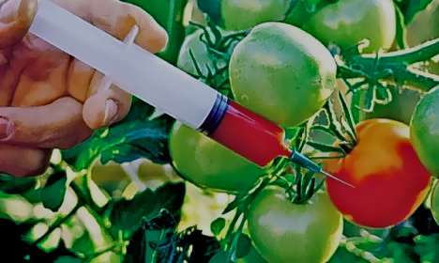
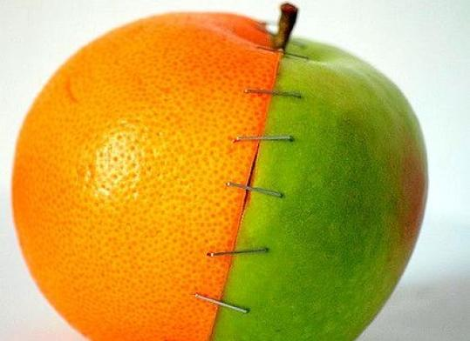
TA ΕΙΔΗ ΤΩΝ ΣΠΟΡΩΝ
ΠΑΡΑΔΟΣΙΑΚΟΙ ΣΠΟΡΟΙ
ΜΕΤΑΛΛΑΓΜΕΝΑ
ΥΒΡΙΔΙΑ

Slide 2
ΕΙΣΑΓΩΓΗ
Ο σπόρος είναι η πηγή της ζωής, είναι ο αυθορμητισμός της ζωής να εκφράζεται, να αυτοανανεώνεται, να πολλαπλασιάζεται, να εξελίσσεται στο διηνεκές σε καθεστώς ελευθερίας.
Ο σπόρος είναι η ενσάρκωση της βιο-πολιτιστικής ποικιλομορφίας. Περιέχει εκατομμύρια χρόνια βιολογικής και πολιτιστικής εξέλιξης από το παρελθόν καθώς επίσης και τις δυνατότητες χιλιετιών ενός μέλλοντος που εκτυλίσσεται

Slide 3
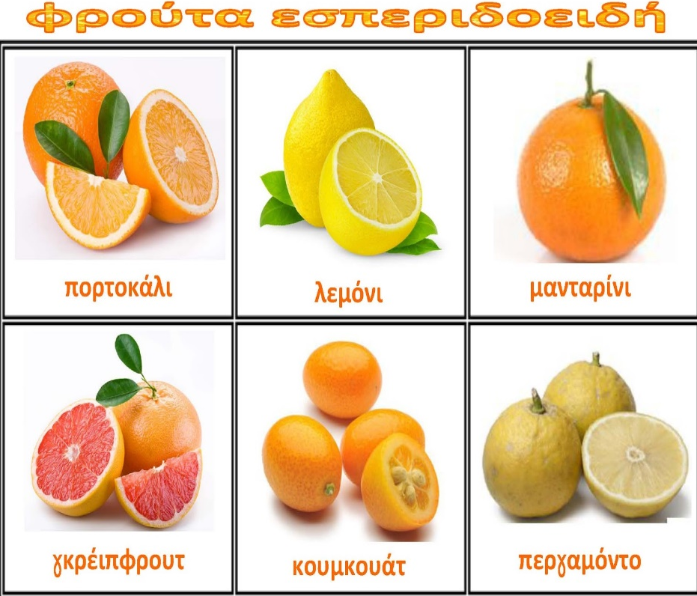
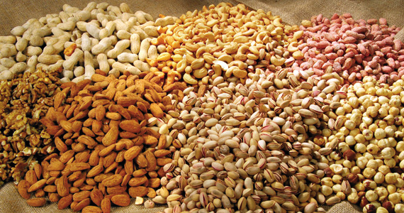
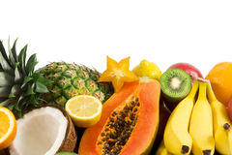
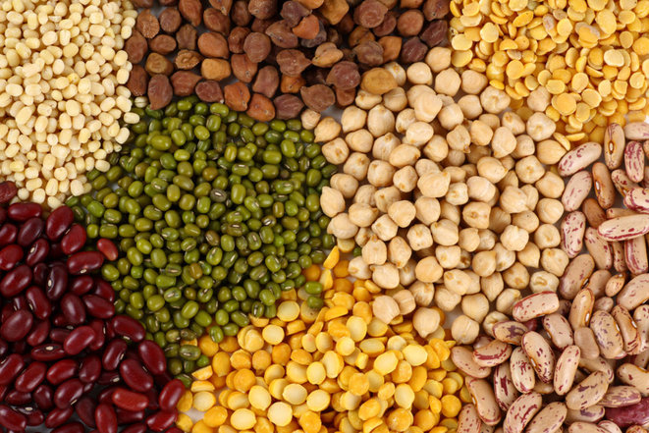
ΠΑΡΑΔΟΣΙΑΚΟΙ ΣΠΟΡΟΙ
ΕΙΔΗ ΣΠΟΡΩΝ:
Εσπεριδοειδή: ακτινίδιο, πορτοκάλι, λεμόνι, μανταρίνι, νεκταρίνια, μοσχολέμονο (λάιμ) κτλ
Τροπικοί καρποί: μπανάνα, παπάγια, αβοκάντο, καρύδα, ανανάς, μανγκο κτλ.
Όσπρια: κουκιά, φακές, φασόλια, φάβα, ρεβίθια, γίγαντες, φασόλια μαυρομάτικα, μπιζέλια κτλ.
Ξηροί καρποί: καφές, κακάο, αμύγδαλα, φιστίκια Αιγίνης, ηλιόσποροι, κάσιους κτλ.

Slide 4
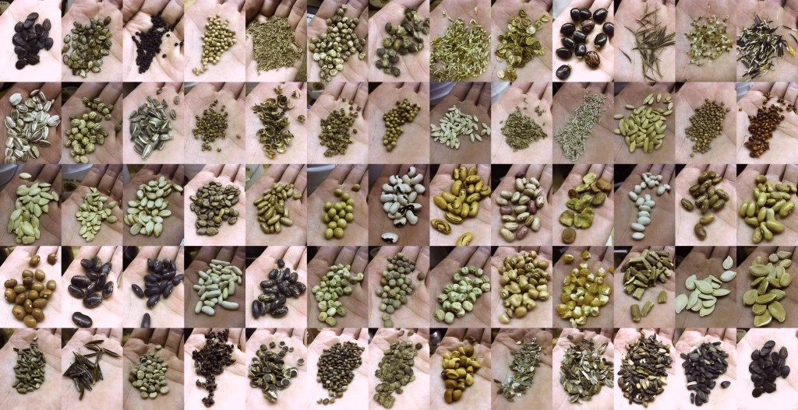

Slide 5
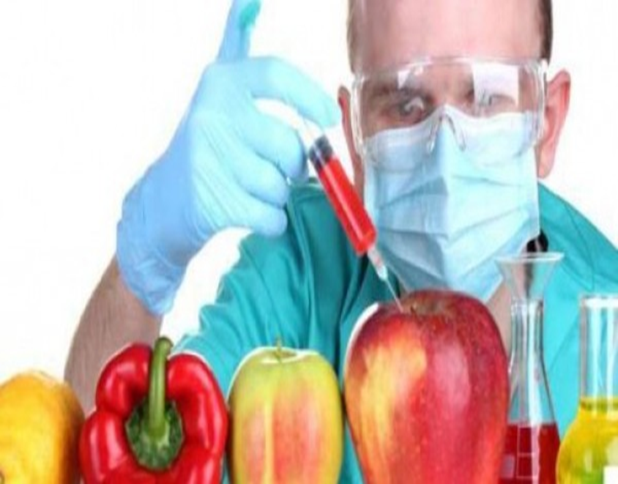
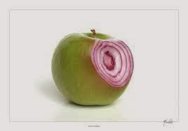
ΥΒΡΙΔΙΑ
Υβρίδιο είναι το αποτέλεσμα της διασταύρωσης δύο γενετικά ανόμοιων ατόμων(οποιοδήποτε ειδών), τα οποία όμως εκφράζουν κάποιο κοινό χαρακτηριστικό με διαφορετικό τρόπο. Στις αγροτικές καλλιέργειες, αγρότες και γεωπόνοι χρησιμοποιούν αυτό το τεχνητό τρόπο για να παράγουν μεγαλύτερες ποσότητες ή πιο ανθεκτικά φυτά. Υπάρχουν υβρίδια που έχουν δημιουργηθεί με φυσικό τρόπο

Slide 6
Παραδοσιακοί σπόροι VS Υβρίδια
Οι παραδοσιακές ποικιλίες διατηρούν όλο το εύρος των γονιδίων τους, όπως και οι πρόγονοι τους, μεταφέροντας μαζί τους όλη την ιστορία, μυρωδιά, γεύση, υφή και χρώμα όπως τα παλιά χρόνια
τα υβρίδια προτιμούνται σε σχέση με τους παραδοσιακούς σπόρους και αυτό οφείλεται στις μεγαλύτερες αποδόσεις και ανθεκτικότητα τους σε συγκεκριμένα έντομα και ασθένειες.
Από τα μεγαλύτερα πλεονεκτήματα όμως των παραδοσιακών σπόρων είναι η ανομοιομορφία τους: μπορεί ως καταναλωτές να έχουμε συνηθίσει να αποζητούμε ομοιόμορφες ντομάτες χωρίς «παραμορφώσεις» και διχρωμίες, αλλά αυτή ακριβώς η γενετική ποικιλομορφία των παραδοσιακών ποικιλιών, κρύβει και τη δύναμη τους.
Το σημαντικότερο πλεονέκτημα όμως των παραδοσιακών ποικιλιών, είναι το ότι μπορούμε να συλλέξουμε σπόρο και να τον ξαναφυτέψουμε τον επόμενο χρόνο

Slide 7
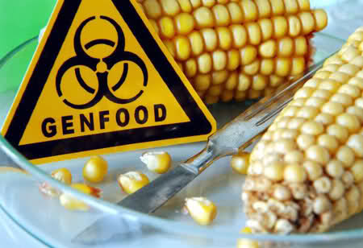
ΜΕΤΑΛΛΑΓΜΕΝΑ
Τα μεταλλαγμένα τρόφιμα είναι μέρος της καθημερινότητάς μας και τα συναντάμε καθημερινά αλλά αυτό δεν σημαίνει ότι κάνουν καλό στην υγεία μας.
ΜΕΤΑΛΛΑΓΜΕΝΑ ΠΡΟΪΟΝΤΑ – SOS
Γιαούρτι After School Choco (ΦΑΓΕ)
FruYo γιαούρτι με δημητριακά (ΦΑΓΕ)
Nouvelle, (ΦΑΓΕ)
Caramele (ΦΑΓΕ)
Cheetos (Tasty)
Doritos (Tasty)

Slide 8
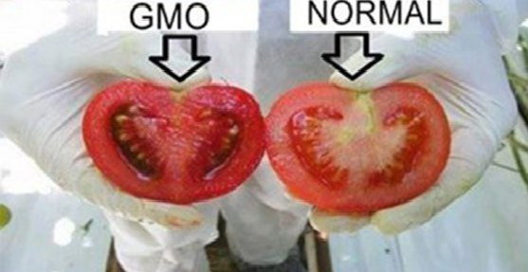

Slide 9
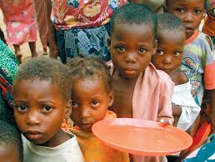
Τα οφέλη των μεταλλαγμένων
Καλύτερη γεύση και ποιότητα.
Μείωση χρόνου ωρίμανσης.
Καλύτερες και μεγαλύτερες σοδειές.
Αυξημένη περιεκτικότητα σε θρεπτικά συστατικά.
Αυξημένη αντίσταση των ζώων σε ασθένειες.
Λιγότερη χρήση εντομοκτόνων, ζιζανιοκτόνων και λιπασμάτων.
Αντιμετώπιση του προβλήματος της πείνας.

Slide 10
Τα μειονεκτήματα των μεταλλαγμένων
Σύνθεση τοξινών, αλλεργιογόνων και καρκινογόνων που αλλάζουν τη λειτουργία του οργανισμού.
Ανεπιθύμητη μεταφορά ΓΤ χαρακτηριστικών σε άλλους οργανισμούς με φυσικούς τρόπους=>
Απώλεια του πλούτου της βιολογικής διαφοροποίησης στο φυτικό και ζωικό βασίλειο
Πολυεθνικές εταιρείες ακόμα και ολόκληρα κράτη να μπορούν να ελέγχουν την παγκόσμια παραγωγή τροφίμων λόγω πνευματικών δικαιωμάτων

Slide 11
ΕΠΙΛΟΓΟΣ
Ανακεφαλαιώνοντας η ομάδα μας μέσω της έρευνας ανακάλυψε ότι στην αγορά παρουσιάζονται 3 διαφορετικά είδη σπόρων: οι παραδοσιακοί, τα υβρίδια και οι μεταλλαγμένοι. Δυστυχώς η εμφάνιση παραδοσιακών σπόρων όλο και μειώνεται στην αγορά λόγω της αύξησης των γενετικών μετατροπών που οδηγούν πολλούς σπόρους να καταλήγουν ή σε υβρίδια ή σε μεταλλαγμένους. Παρ’όλα αυτά οργανισμοί και εταιρίες φροντίζουν την συνέχιση της ύπαρξης των παραδοσιακών σπόρων.

Slide 12
ΒΙΒΛΙΟΓΡΑΦΙΑ
http://www.ftiaxno.gr/2014/09/oi-paradosiakoi-sporoi-kai-ta-pleonektimata-tous.html#sthash.7xjO73Es.dpuf
http://www.ftiaxno.gr/2014/09/oi-paradosiakoi-sporoi-kai-ta-pleonektimata-tous.html#sthash.7xjO73Es.dpu
http://11dim-kaval.kav.sch.gr/main/metal/metal.htm

Slide 13
ΣΥΓΓΡΑΦΕΙΣ – ΕΥΡΕΥΝΗΤΕΣ
ΑΓΓΕΛΙΚΗ ΚΥΡΙΑΖΗ
ΧΡΗΣΤΟΣ ΛΑΜΠΡΟΠΟΥΛΟΣ
ΜΙΧΑΛΗΣ ΜΕΛΑΣ
ΓΙΑΝΝΗΣ ΚΛΗΜΗΣ

